Slide 1
～ 出 典 ～
日本銀行
資金循環
公表データ
四半期計数（速報）
四半期毎の速報は、年4回、翌四半期の公表日に掲載されます。
http://www.boj.or.jp/statistics/sj/index.htm/
日本銀行
時系列統計データ検索サイト
www.stat-search.boj.or.jp/ssi/cgi-bin/famecgi2?cgi=$nme_a000&lstSelection=FF
日銀の資金統計から、マクロ的な個人（家計）の貸借対照表を作成することで、個人の財務状況や純金融資産残高を把握します。

Slide 2
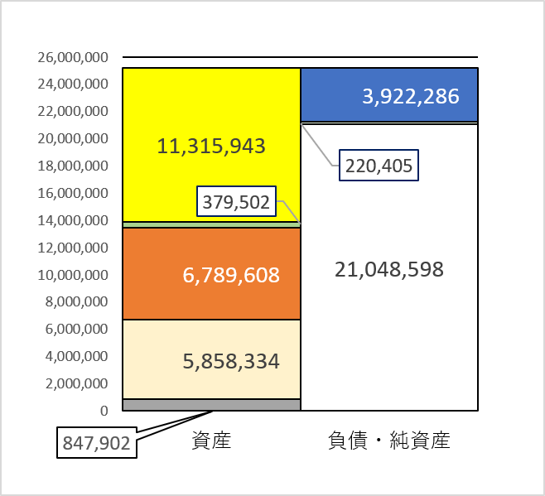
家計部門・貸借対照表
202６年９月17日・日銀発表
（単位：億円）
2026年３月 速報
借入
現金・預金
その他の負債
債務証券
証券
金融純資産
保険・年金等
その他
25,191,289
25,191,289

Slide 3
国内の資金の流れ
2026年9月17日 日本銀行調査統計局発表データより作成
2026年6月末
（単位： 兆円）
＜民間企業＞
＜政府＞
＜家計＞
現金預金
366
借入 590
24
借入
144
現金預金 1,132
借入 397
証券
390
証 券 1,153
証券 773
19
証 券 2,093
2,103兆円
その他
577
その他
727
証券
717
381兆円
1，089兆円
その他 73
保険年金 586
1,371兆円
その他
272
その他 85
2,955兆円
2,519兆円
金融機関
日本銀行時系列統計データより作成

Slide 4
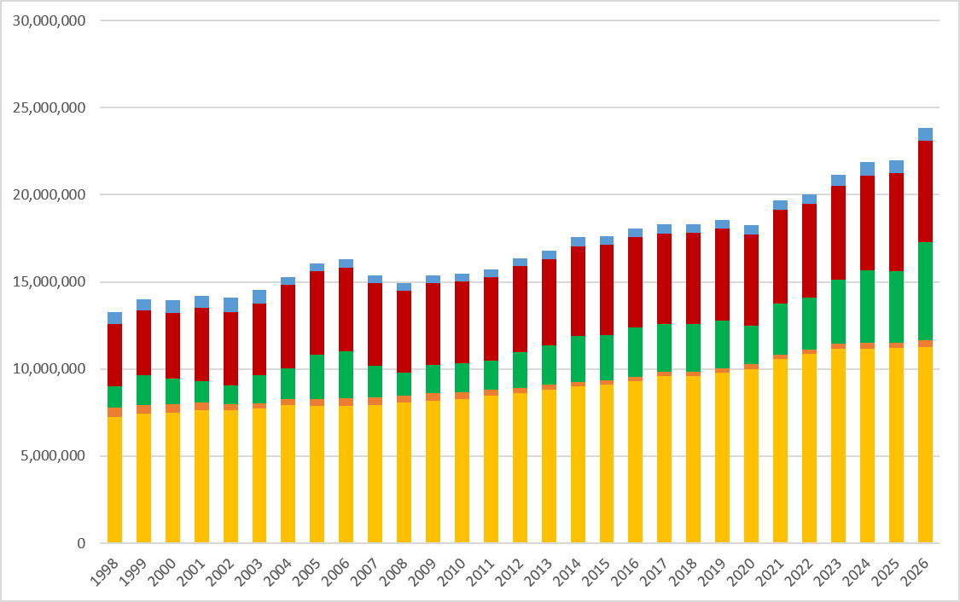
家計部門・総金融資産残高の推移（1998-2026）3月末
（単位：億円）
23,856,622
13,277,740
保険・年金など
株式等
現金・預金
日本銀行時系列統計データ(20260625）より作成

Slide 5
家計の金融資産構成①（1979-2026）3月末
2026年6月25日・日銀発表
日本銀行時系列統計データより作成

Slide 6
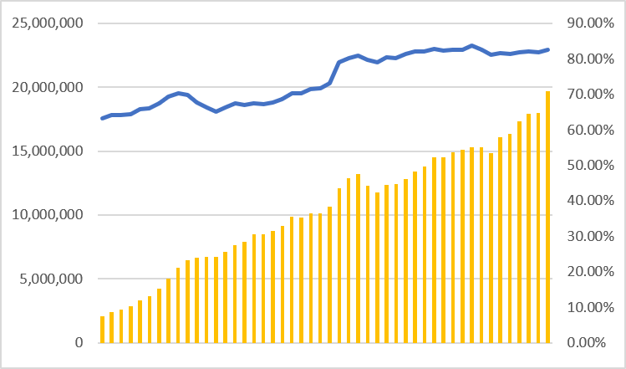
家計部門・純金融資産残高の推移（1979-2026・3月末）
2026年6月25日・日銀発表
（単位：億円）
純金融資産比率
1979
2006
2026
日本銀行時系列統計データより作成

